Slide 1
3D遊戲化PBL教學實踐探討
教科系 鍾志鴻

Slide 2
研究動機
案列分析方式講解過後，雖有學生反饋有改善，但是無法深刻理解
部分學生過於專注遊戲，而非學習內容，或是學生對於此種學習方式，感到無法融入教學活動之中

Slide 3
研究目的
以Creativers為教學媒介
與人力資源發展相關課程內容結合
提升學生學習動機與興趣，並且利用遊戲化學習的方式，將生硬的教學內容轉化為輕鬆有趣，且能夠有效幫助學生理解抽象的課程內容。
研究過程也會實施問卷分析以及發展理論模式，進而瞭解學生對於採用Creativers作為教學輔助以及教材發展之意見，以及此種教學方式對於學生學習動機、興趣、以及成效之影響。

Slide 4
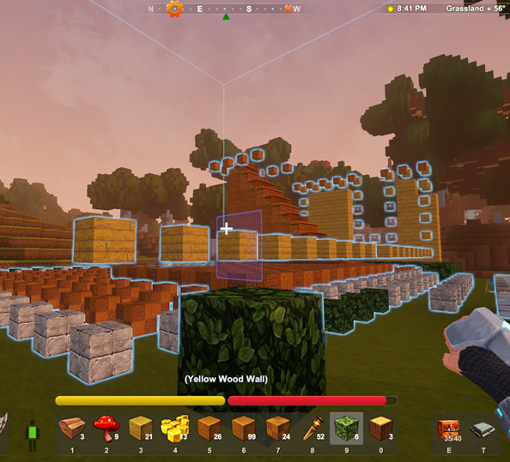
研究步驟與方法

Slide 5
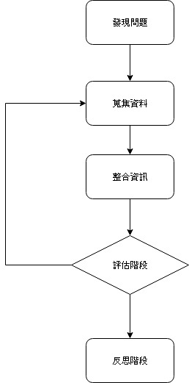
問題導向學習法

Slide 6
課程設計
人力資源發展概論
需求分析
活動一
建設理想家園
職能模型
活動二
辨別說明各團隊組員之角色與能力
訓練與發展
活動三
設計初學者訓練課程
領導與溝通
活動四
各組團隊競賽，搶旗遊戲

Slide 7
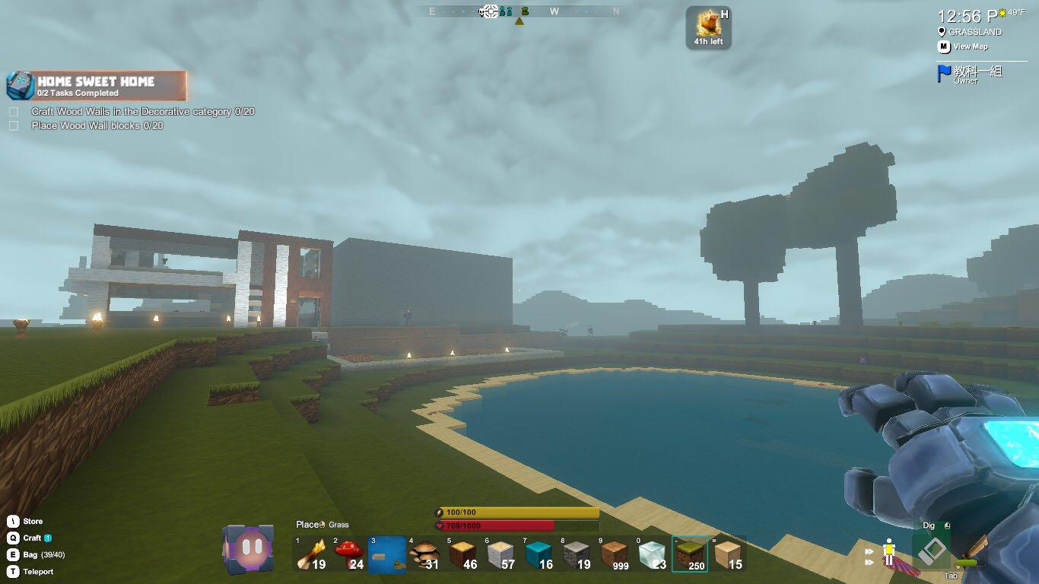
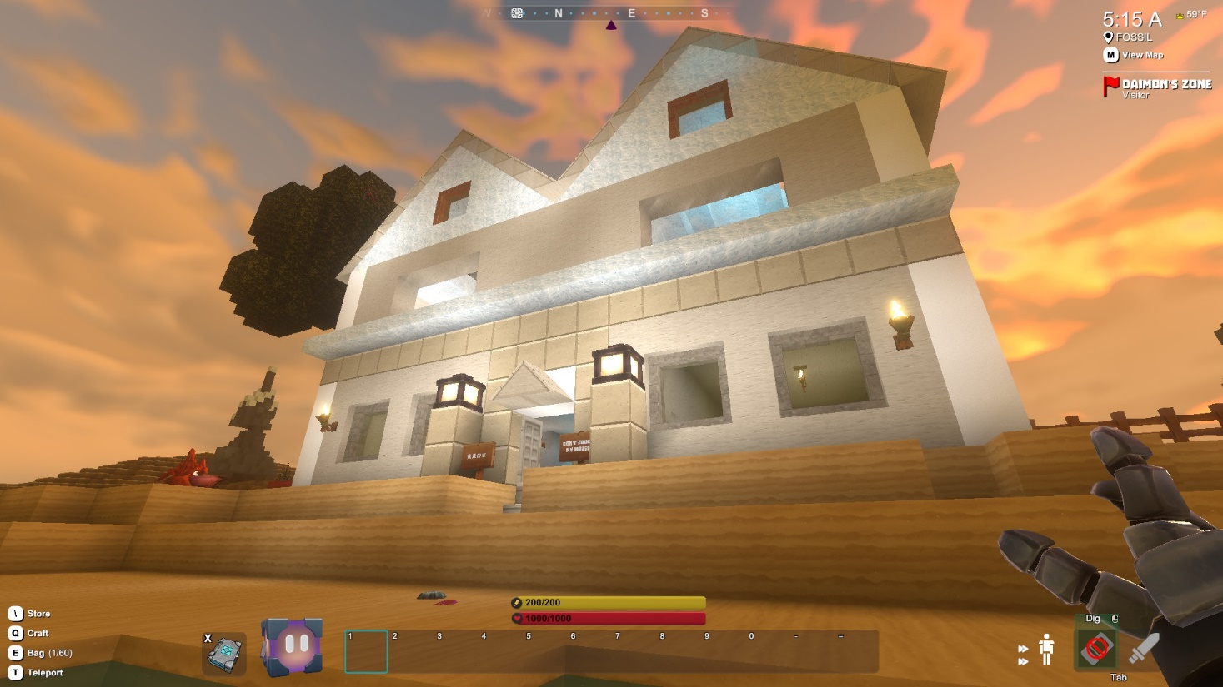
理想家園

Slide 8
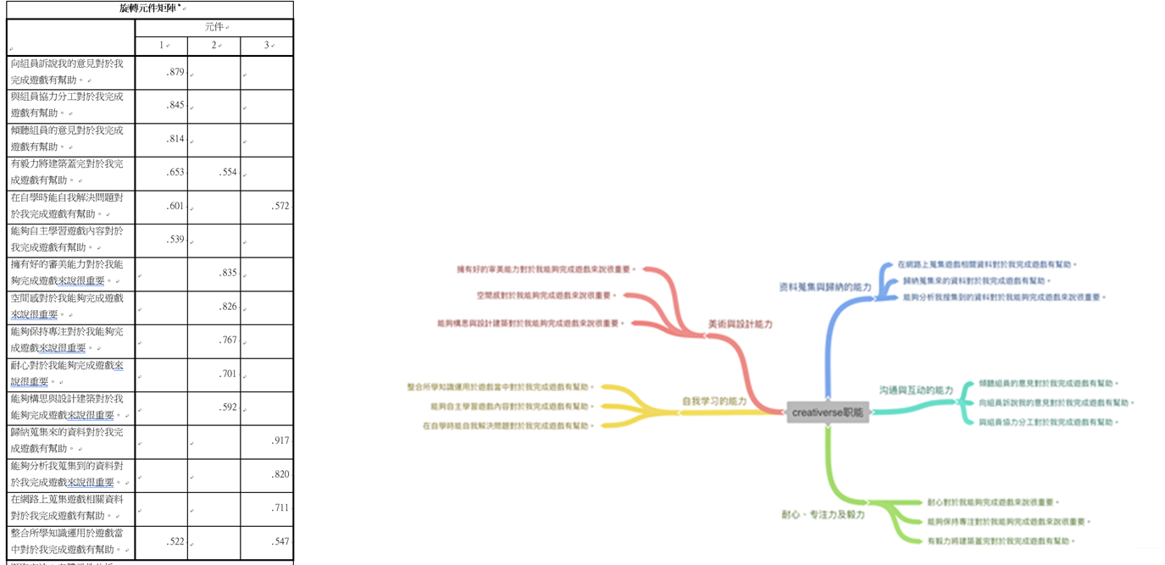
職能模型發展

Slide 9
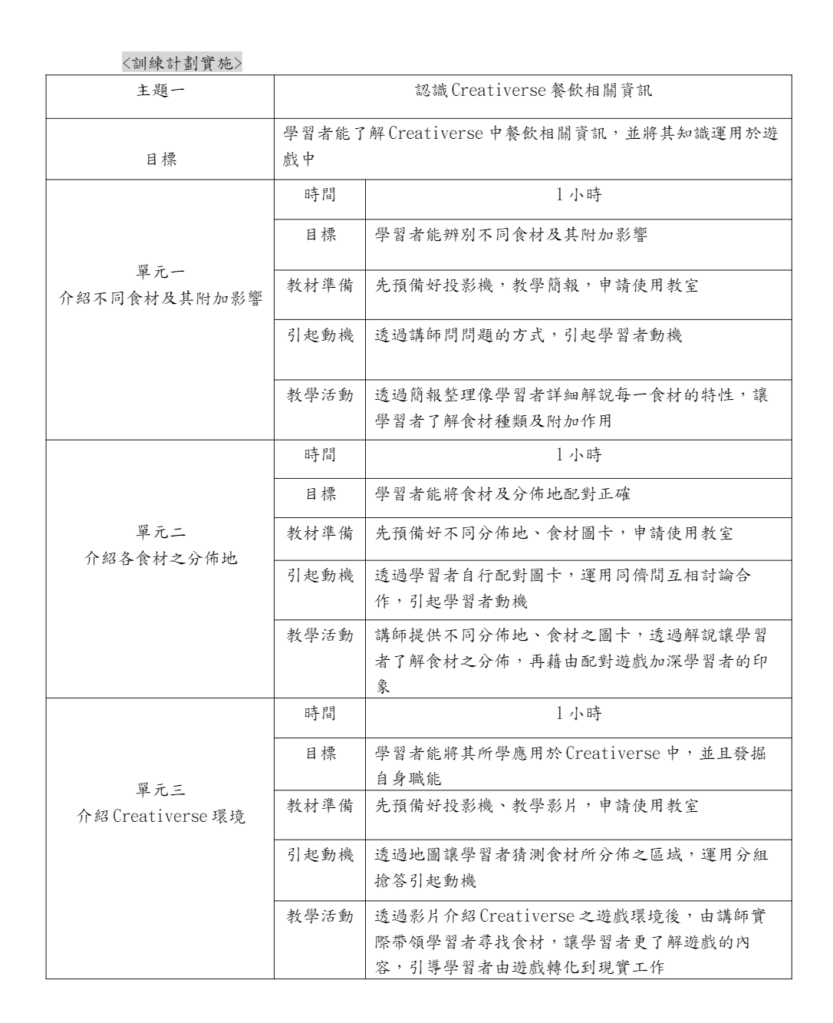
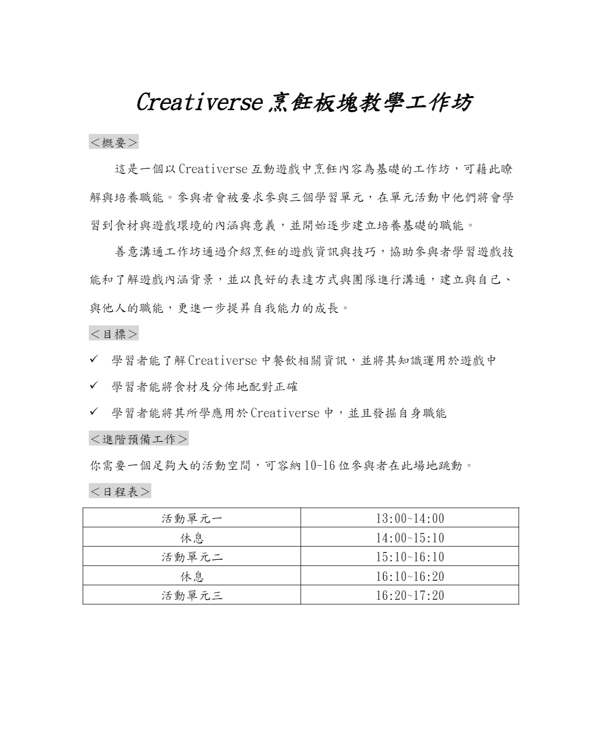
訓練課程規劃

Slide 10
研究流程
利用討論區收集同學的意見
除討論區外，可配合教學回饋進行匿名收集意見
將討論區以及教學回饋內容匯出

Slide 11
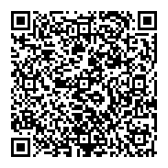
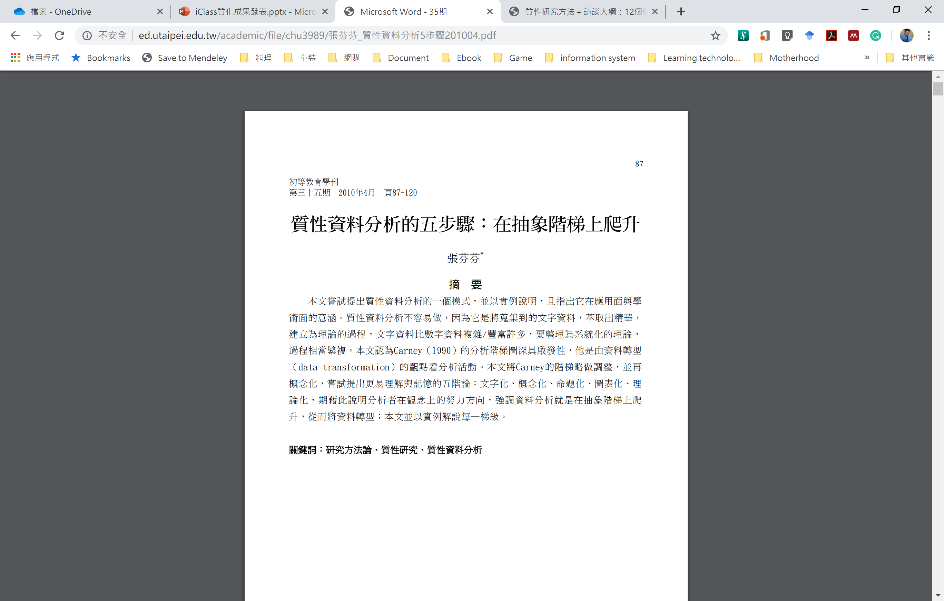
質化的步驟
http://ed.utaipei.edu.tw/academic/file/chu3989/%E5%BC%B5%E8%8A%AC%E8%8A%AC_%E8%B3%AA%E6%80%A7%E8%B3%87%E6%96%99%E5%88%86%E6%9E%905%E6%AD%A5%E9%A9%9F201004.pdf

Slide 12
研究時程
前四周
傳統教學
第五周進行干預
觀察
前測
期末
末測
意見收集

Slide 13
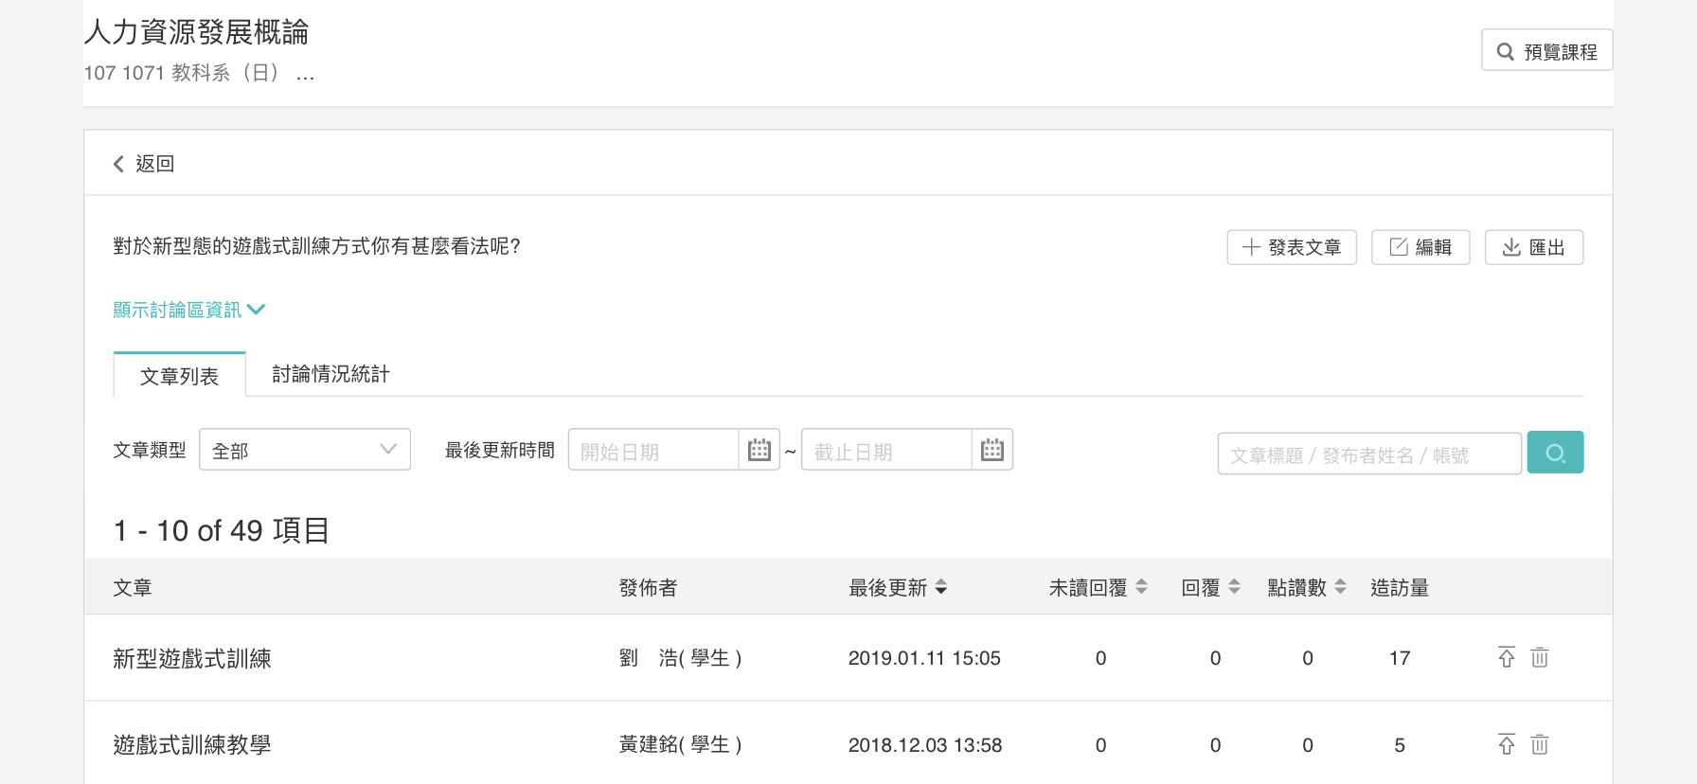
討論區匯出
匯出文字資料
匯出後為Excel檔
轉換成SAS EM 可讀取格式

Slide 14
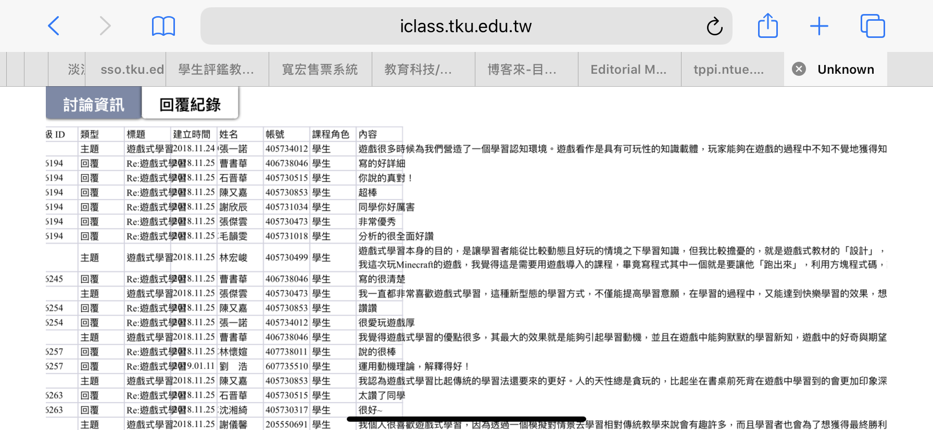
Excel匯出檔
只選擇主題
可以配合有參加考試的同學進行比對
進行檔案轉換，可以用SPSS

Slide 15
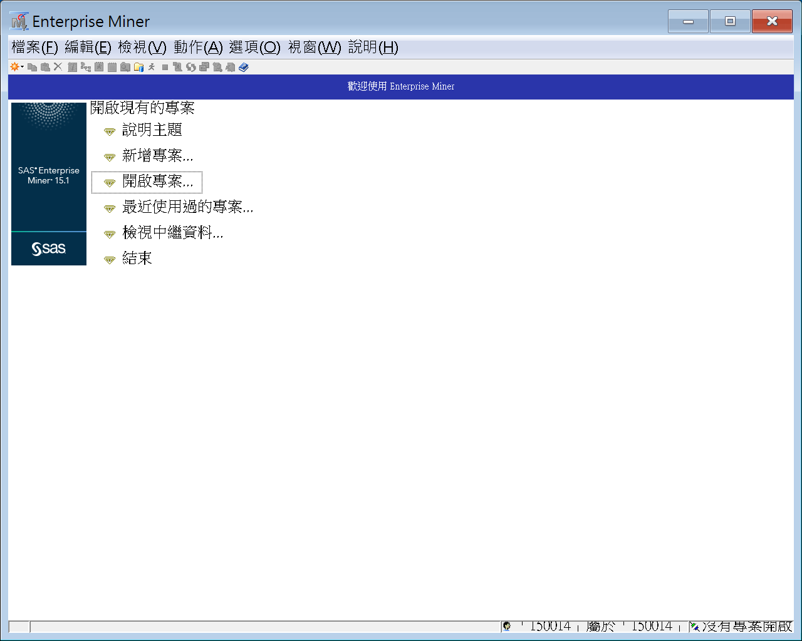
SAS EM
選擇Text miner

Slide 16
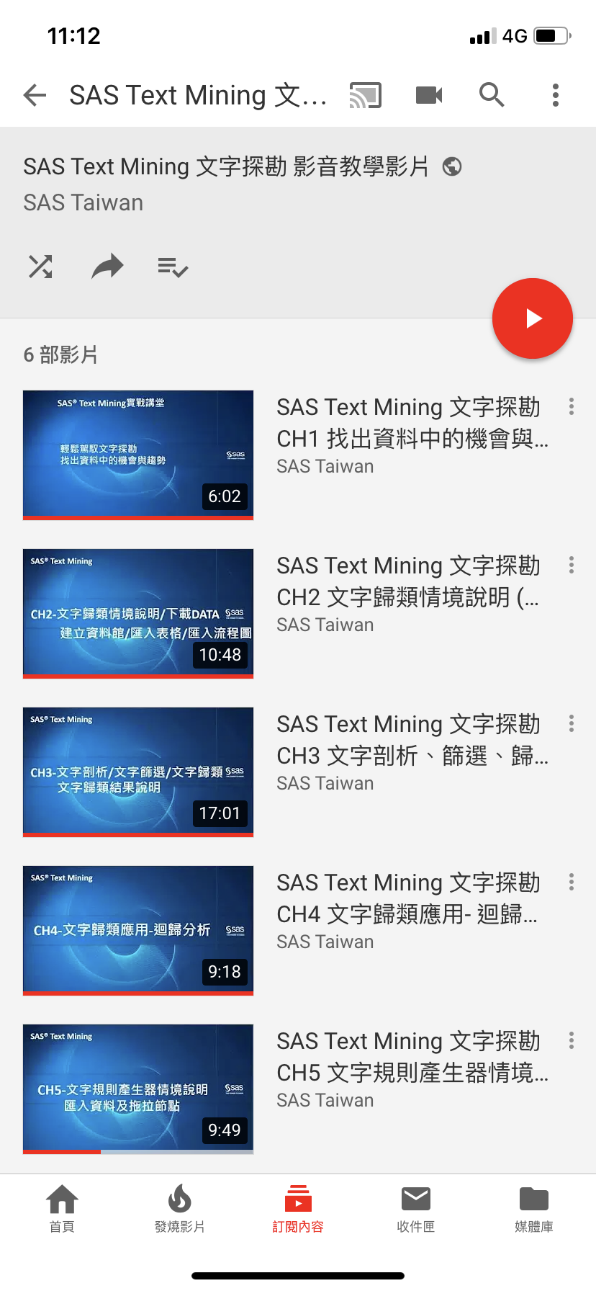
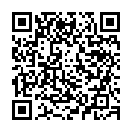
SAS text miner
https://www.youtube.com/playlist?list=PLCVzboxDzyQbElBmXkHFggLhWrvTRVaZc
教學影片

Slide 17
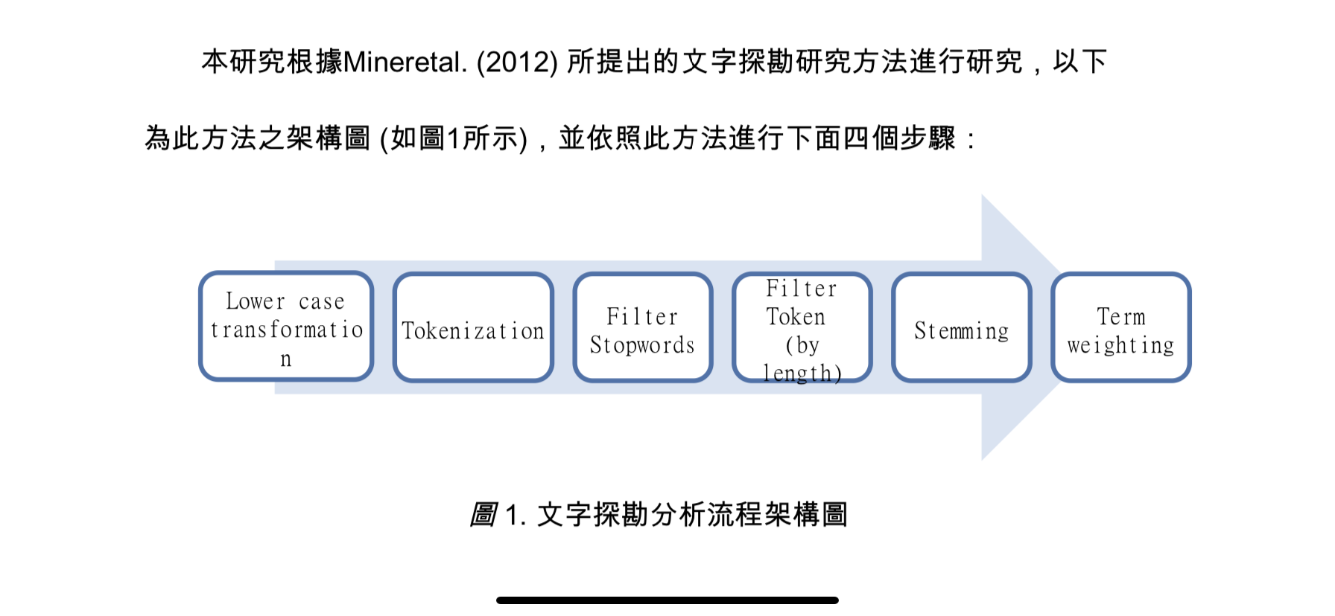
文字探勘流程

Slide 18
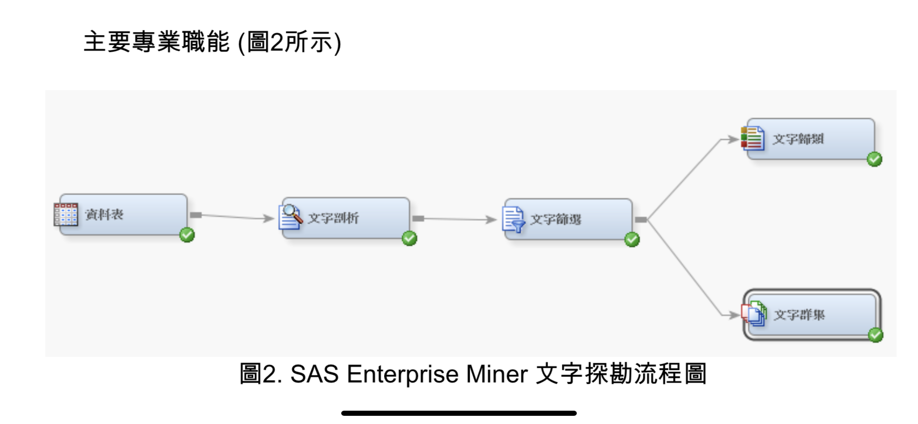
SAS text miner 流程圖

Slide 19
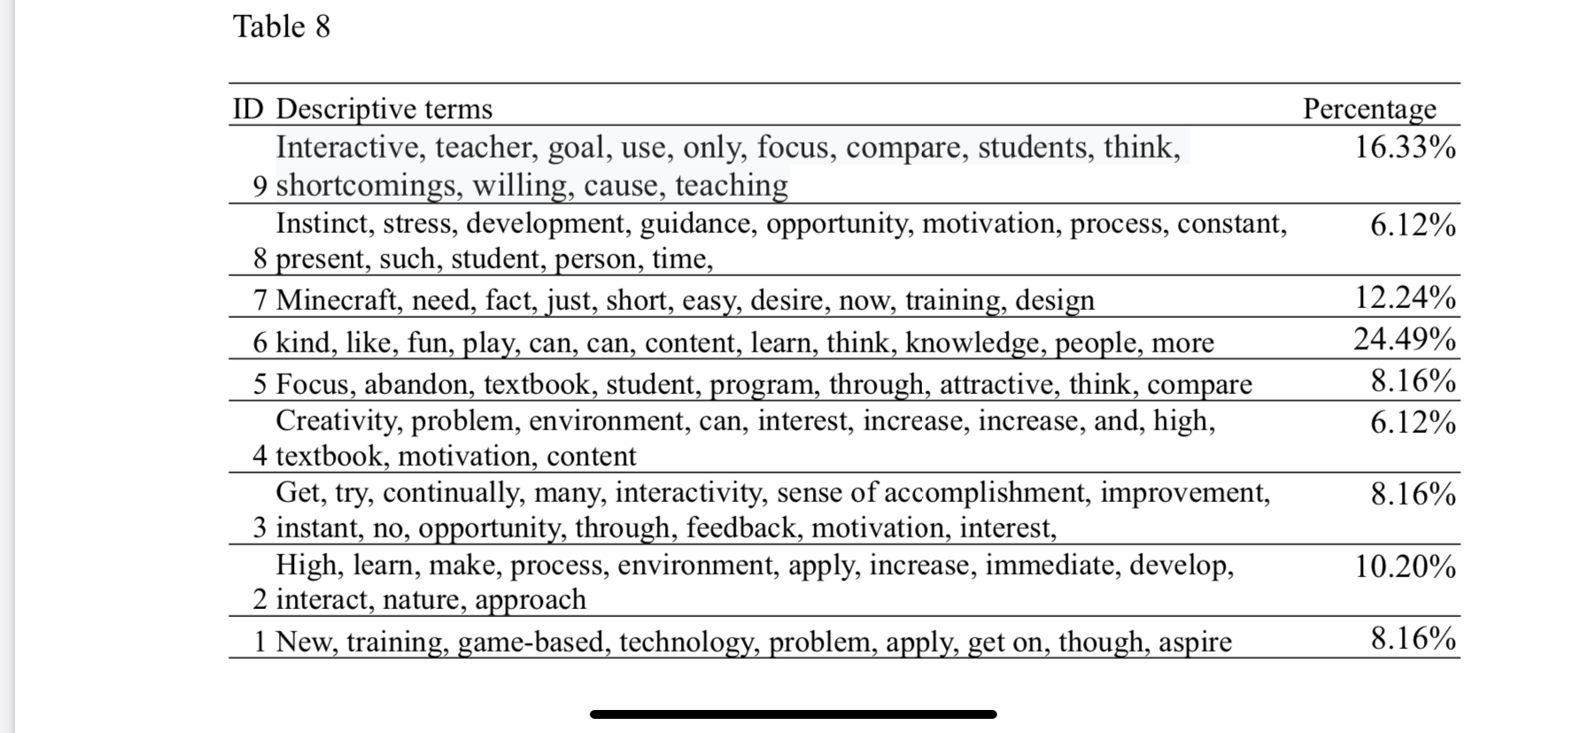
分析結果

Slide 20
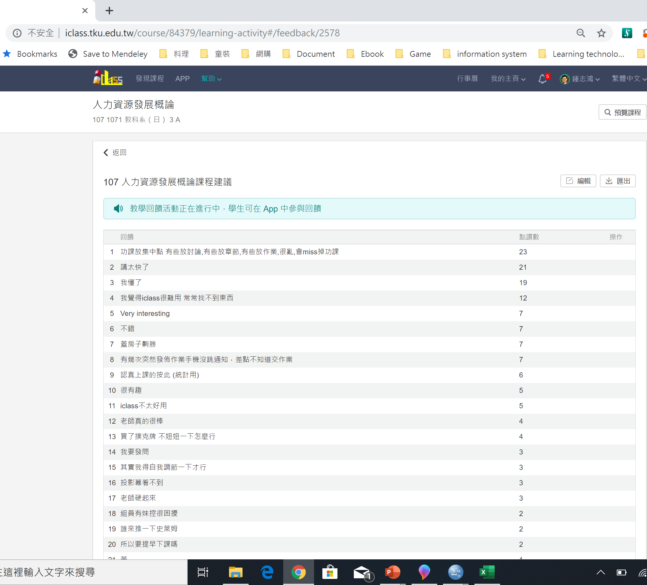
教學回饋
收集學生意見
質化與量化互相配合

Slide 21
討論
自主地學習嚴肅的課程內容，然而卻也有學員提出對於遊戲的上手程度較低，以至於感受到極大的挑戰
因此需要有效的幫助以提升其學習動機，而這些也與問卷所分析果符合，因此本研究所提出之3D遊戲文題導向教學，能夠有效提升學生的學習滿意度，並且促使學生主動學習。

Slide 22
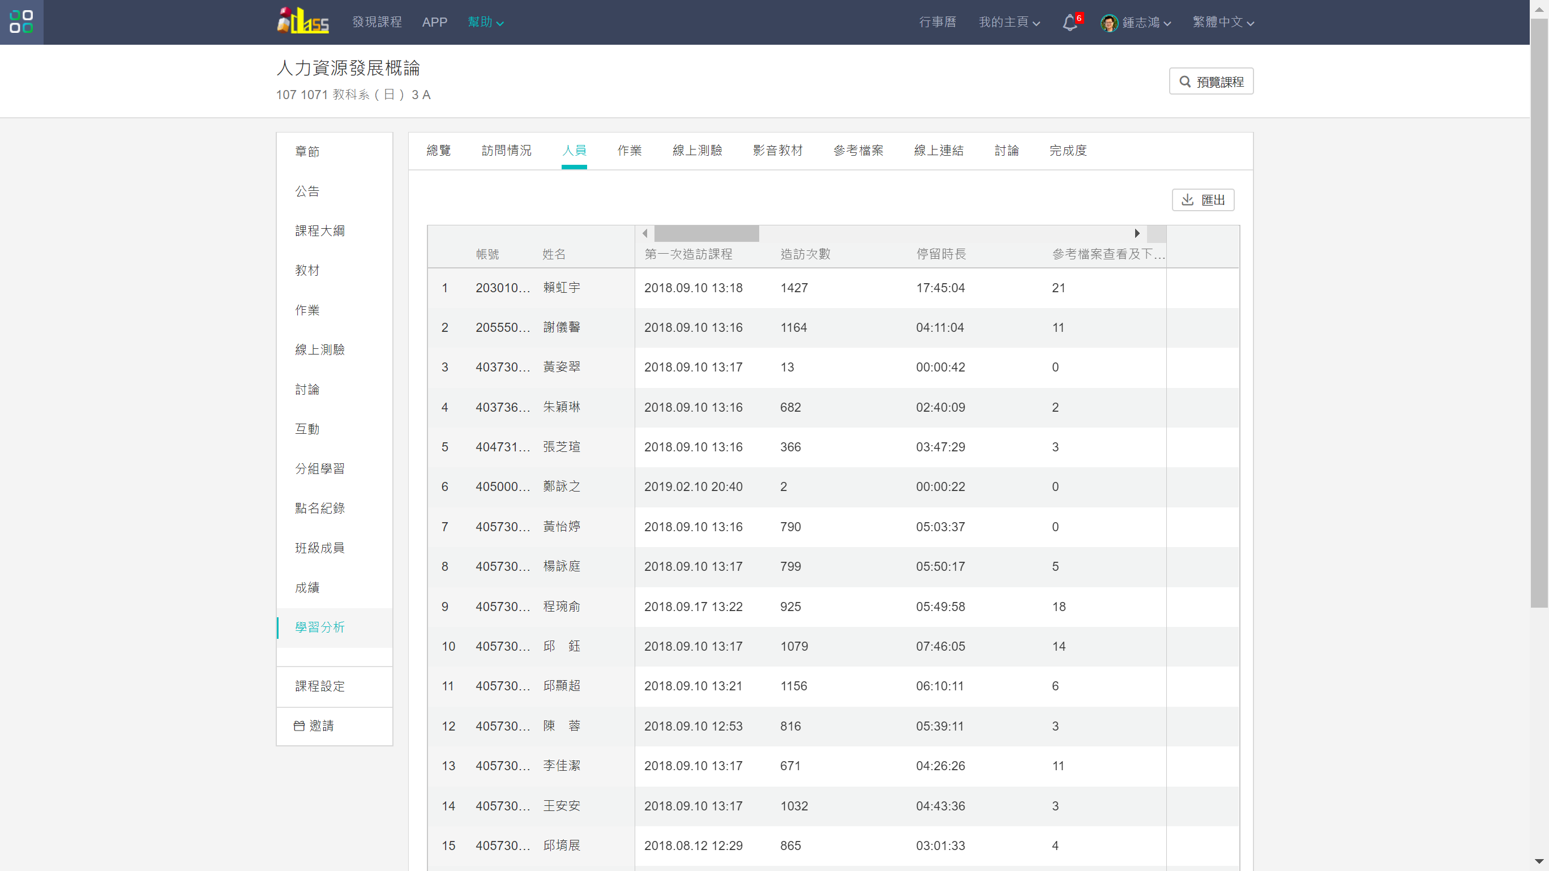
學習分析

Slide 23
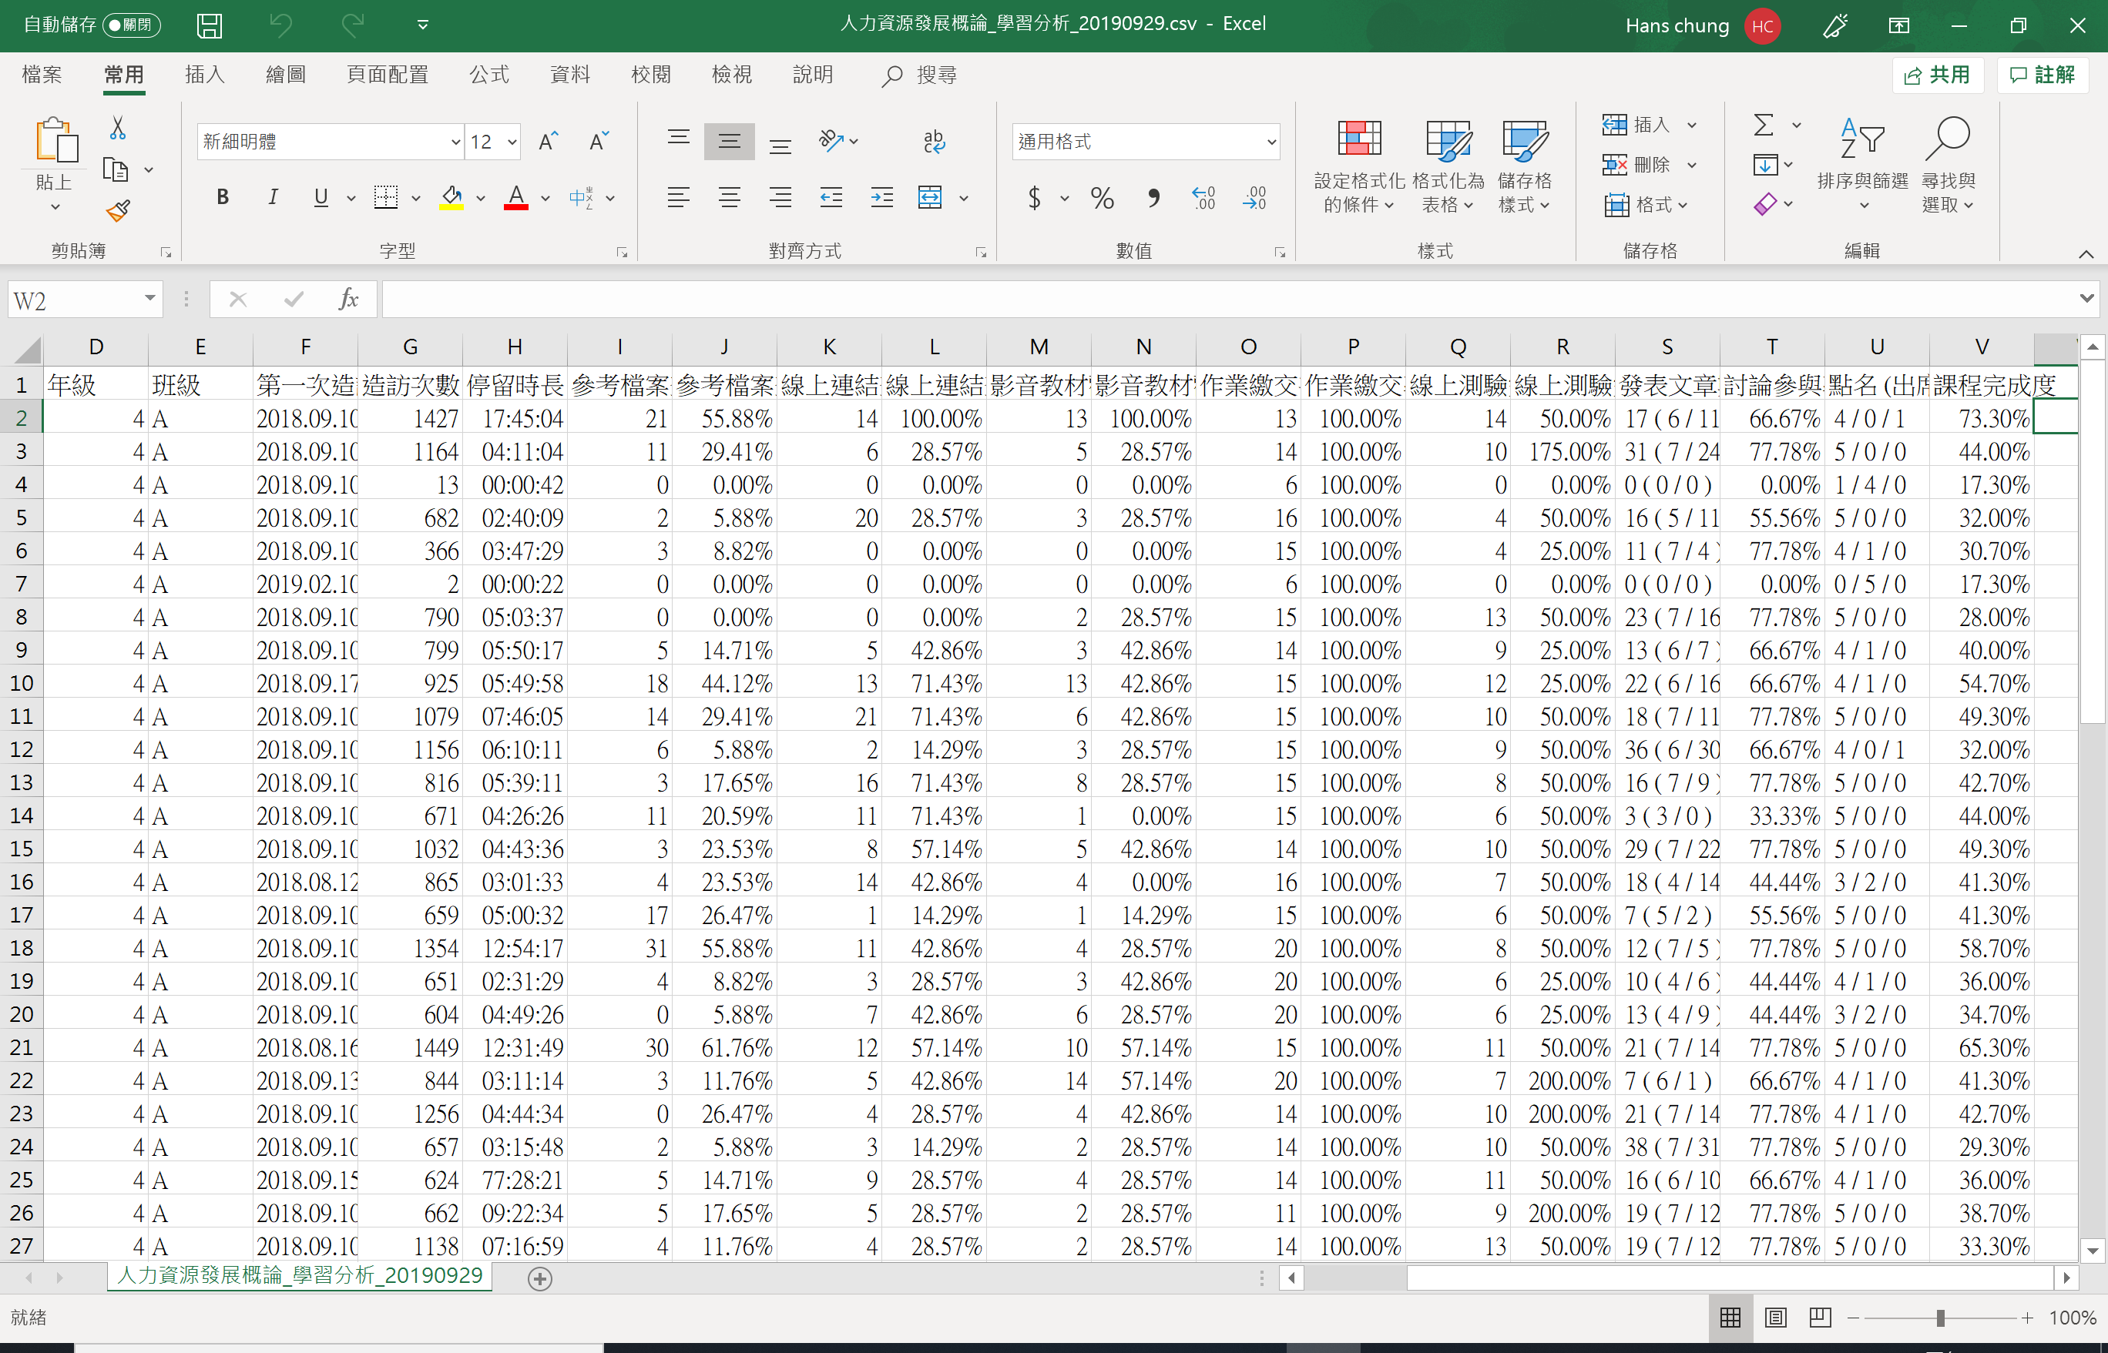
學習分析-探討學習動機

Slide 24
結論
在設計課程時，建議先讓學生先熟悉遊戲內容，來增加學員的熟悉技巧以及最重要的促進條件，也就是教師與同學們的幫助，學生的績效與付出預期提升，並且進而提升學生的學習滿意度
課程中學員之間的社群影響也扮演了一個重要的角色，需加強學員社群之間的互動性
藉由本研究之結果相信能夠幫助教學設計師，在規劃課程內容時有實務上的幫助以及提升學員學習上的效率。

Slide 25
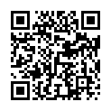
IClass Facebook 社團

Slide 26
謝謝各位師長的聆聽

